Slide 1
Hadoop: Distributions

Slide 2
Дистрибутивы Hadoop
“Vanilla” Hadoop
  Собственная сборка
Для чего нужны дистрибутивы?
  Сборка и тестирование совместимых версий компонент
  Автоматическое обновление компонент совместимых версий
  Автоматическая установка
  Платная поддержка / консультации для компаний
  Управление кластером: добавление узлов, мониторинг, алертинг, метрики
    Хотя можно установить и настроить Ambari и в Vanilla
Современные дистрибутивы
  Cloudera Data Platform https://www.cloudera.com/products/cloudera-data-platform.html
  Hortonworks Hadoop https://www.cloudera.com/products/hdp.html
  Arenadata [RUS] https://arenadata.tech/products/arenadata-hadoop/
  Много мертвых…
Облака
  Cloudera
  Google Cloud Dataproc
  Amazon EMR
  MS Azure
https://www.gartner.com/reviews/market/hadoop-distributions

Slide 3
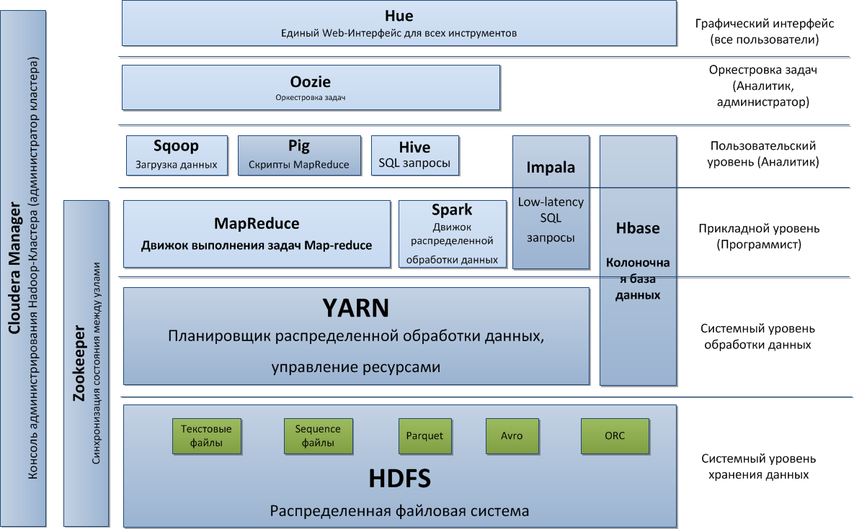
Архитектура ключевых компонент Cloudera Hadoop

Slide 4
Архитектура ключевых компонент Hortonworks Hadoop

Slide 5
Учебный кластер

